Slide 1

NBA 1996-2021
Fakultet Tehničkih Nauka
Novi Sad
Predmet: Sistemi baze podataka
Studenti:
Nikolina Radulović IN11/2018
Lazar Mitrović IN20/2018
Asistenti:
Nikola Todorović
Gergelj Kiš

Slide 2

OPIS SKUPA PODATAKA
Skupovi podataka su preuzeti sa Kaggle sajta i uključuju sve NBA utakmice između sezona 1996 do 2021. godine.
Trenutni fajlovi : games, salaries, coaches, play_data,playes_info,boxscores.
Nacionalna košarkaška asocijacija ( National Basketball Association), poznata po svom akronimu NBA , profesionalna je kosarkaska liga u SAD i Kanadi. U trci za osvajanje šampionskog prstena učestvuje 29 timova iz SAD i jedan tim iz Kanade. NBA je aktivni član Košarkaškog saveza SAD.

Slide 3

PRIKAZ DATOTEKE
boxscore
coaches
games
play_data
player_info
salaries

Slide 4
SKUPOVI PODATAKA
boxscores
coaches
game_id – identifikaciona oznaka meca
teamName – naziv tima
playerName – naziv igraca
MP – odigran broj minuta tokom igre
FG – postignut poen iz igre
FGA – broj pokusaja iz igre
3P – postignute trojke
3PA – pokusaji za tri poena
FT – izvrsena slobodna bacanja
FTA – pokusaj slobodnog bacanja
ORB – broj ofanzivnih skokova
DRB – broj defanzivnih skokova
TRB – broj ukupno skokova
AST – broj asistencija
STL – broj ukradenih lopti
BLK – broj blokada
TOV – broj izgubljenih lopti
PF – broj licnih gresaka
PTS – broj poena
+/- - indeks korisnosti
isStarter – da li je igrac starter
coach_id - identifikaciona oznaka trenera
Age - starost trenera u sezoni
Tm –tim
Lg –liga
G_reg – regularne utakmice tokom sezone
W_reg – pobede u regularnoj/redovnoj sezoni
L_leg – porazi u regularnoj sezoni
W/L%_reg – procenat pobeda i poraza u regularnoj sezoni
W>.500 – (Pobede / Gubici)/2
Finish – rang u sezoni
G_playoff – igre tokom playoff-a
W_playoff – pobede tokom playoff-a
L_playoff – porazi tokom playoff-a
W/L playoff - procenat pobeda i poraza tokom playoff-a
notes – beleške koje se dodaju košarkaškom referencom, često nisu relevantne
coachName – ime trenera
seasonStartYear - godina kada je sezona počela
coachType – tip trenera

Slide 5
SKUPOVI PODATAKA
games
game_id – identifikaciona oznaka meca
seasonStartYear – godina kada je sezona počela
awayTeam – ime gostujućeg tima
pointsAway – poeni gostujućeg tim
homeTeam – ime domaćeg tima
pointsHome – poeni domaćeg tima
attendence – prisustvo na utakmici
notes – beleške koje se dodaju košarkaškom referencom, često nisu relevantne.
startET – vreme početka utakmice po istočnom vremenu
datetime – datum utakmice
isRegular – 1 ako je to utakmica regularne sezone, drugo 0

Slide 6
SKUPOVI PODATAKA
play_data
salaries
salary – plata (ne prilagođava se inflaciji, tj. iznosu koji je igrač dobio u centralnoj godini)
inflationAdjSalary - plata (prilagođena inflaciji)
playerName – ime igraca
seasonStartYear - godina kada je sezona počela
play_id – identifikaciona oznaka dogadjaja
game_id – identifikaciona oznaka meca
event_away – dogadjaj gostujuceg tima
point_away – dobitak poena gostujućeg tima
point_home – dobitak poena domaćeg tima
event_home - dogadjaj domaceg tima
periodTime – preostalo vreme
period – broj perioda
homePoints – poeni domaceg tima
awayPoints – poeni gostujuceg tima
player_info
playerName – ime igraca
from – početna godina u NBA
to – završna godina u NBA
pos – pozicija/uloga u timu
Ht – visina
Wt – težina
birthdate – datum rodjenja
Colleges – koledž tim

Slide 7
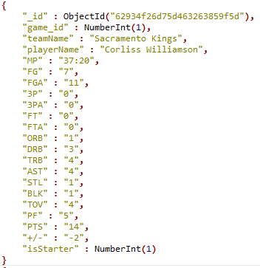
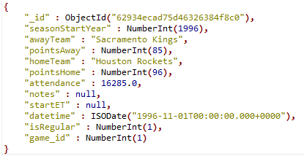
PROSTIRANJE PODATAKA KROZ DATOTEKE
boxscores
games

Slide 8
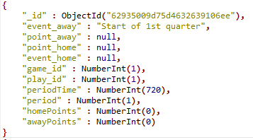
PROSTIRANJE PODATAKA KROZ DATOTEKE
play_data
games

Slide 9
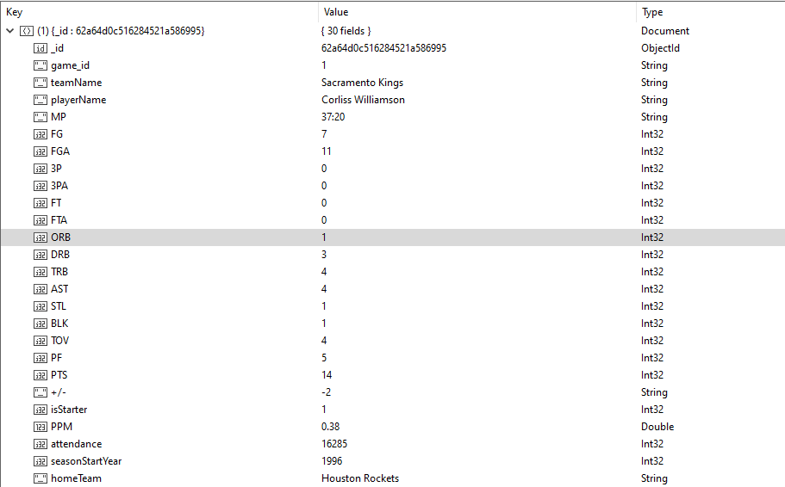
PREDLOG LOGIČKE ŠEME
boxscores
Dodata polja iz fajla games u fajl boxscore

Slide 10
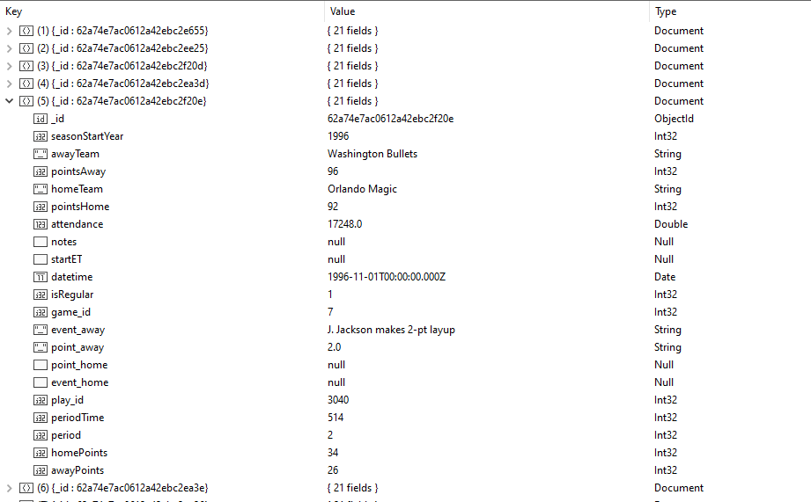
PREDLOG LOGIČKE ŠEME
play_data_games
Dodata polja iz fajla play_data u games

Slide 11
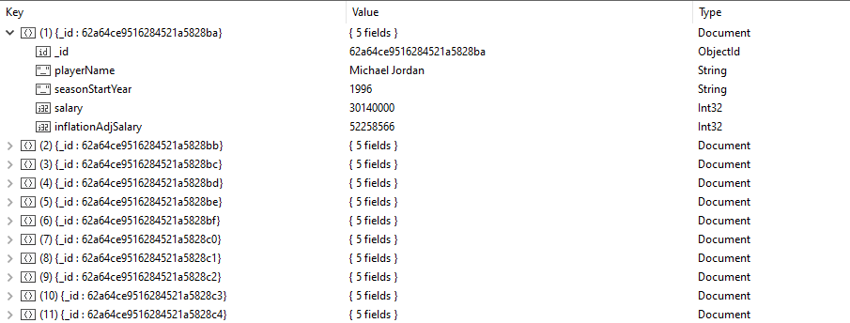
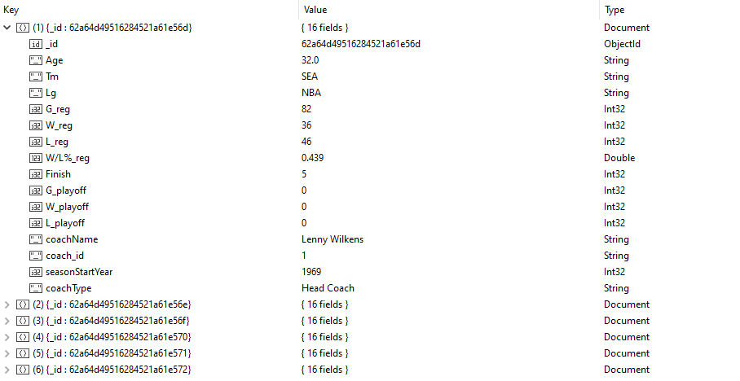
PREDLOG LOGIČKE ŠEME
salaries
coaches

Slide 12
INICIJALNI PREDLOZI AGREGACIJA
Lazar
Koji tim je u proseku imao najvise razlicitih igraca kojima je davao minutazu na mecu?
Koji je igrac (po godini) imao najvecu prosecnu platu (uzimajuci u obzir I inflaciju)?
Koji igrac sa barem 100 odigranih utakmica je imao najveci point per minute u proseku na utakmicama sa preko 2000 gledalaca?
Prikazati igrace koji su u top 10 u prosecno postignutim asistencijama a da su odigrali barem 100 partija I pripadaju grupi top 100 prosecnih najboljih strelaca u ligi.
Prikazati rangirano koliko su gostujuce ekipe u proseku, po sezonama postizale poena na kraju svakog od perioda.

Slide 13
INICIJALNI PREDLOZI AGREGACIJA
Nikolina
Prikazati domace ekipe koje su na svom terenu imale najvecu posecenost tokom 1996 I 2000.
Prikazati tokom godina prosecno postignute trojke od strane igraca meca tokom sezone, kada je ukupan broj poena na utakmici bio ispod 200, kao I timove koji su ucestvovali u mecu.
Prikazati trenere I njihove uloge , koji su tokom regularnih sezona osvojili I izgubili mec jednak broj puta, kao I najbolji rang koji su sa svojim timom zauzeli tokom sezona.
Koji je igrac prosecno postizao najvise poena I licnih gresaka u mecevima kada nije bio starter?
Prikazati najposecenije utakmice tokom sezona 2018 I 2019, kao I sta se dogadjalo na domacem terenu posle prvog poluvremena tokom tih utakmica koje su se odigrale u regularnoj sezoni.

Slide 14
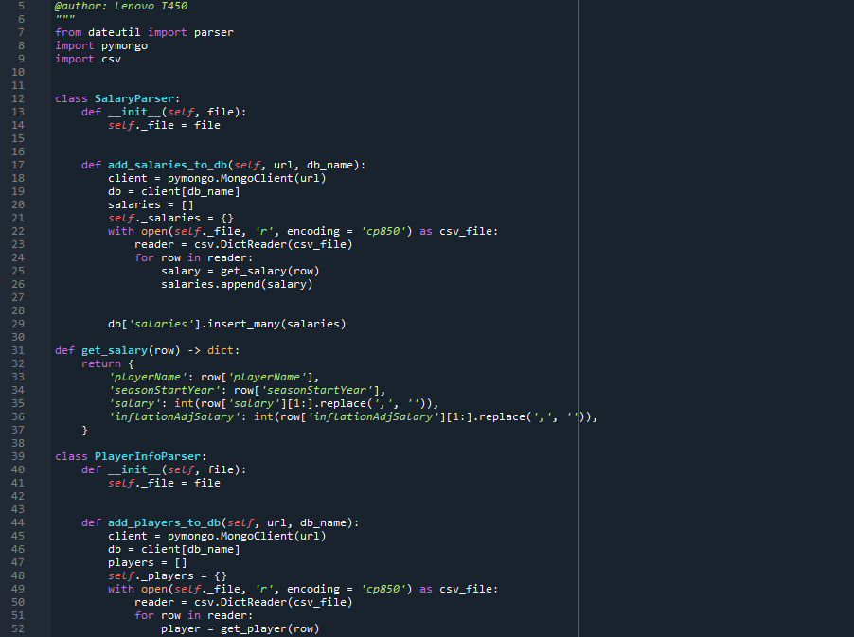
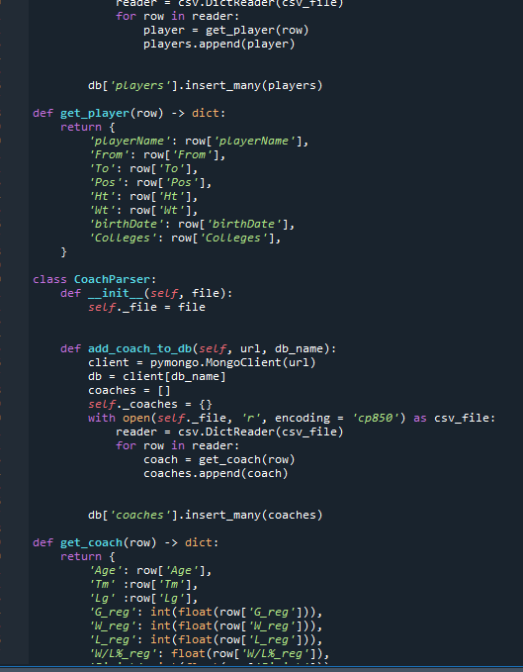
Skripta za ucitavanje podataka (inicijalna sema)

Slide 15
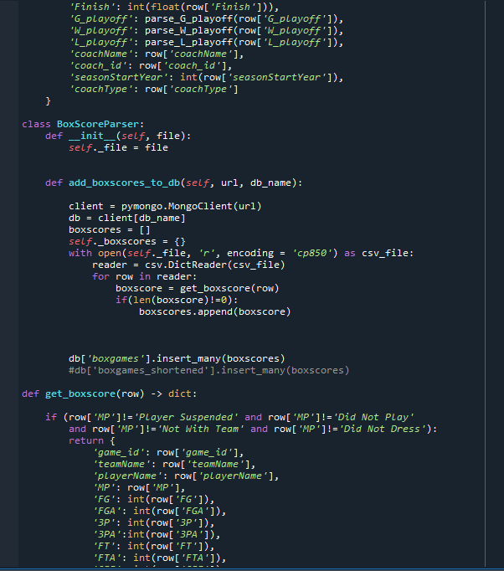
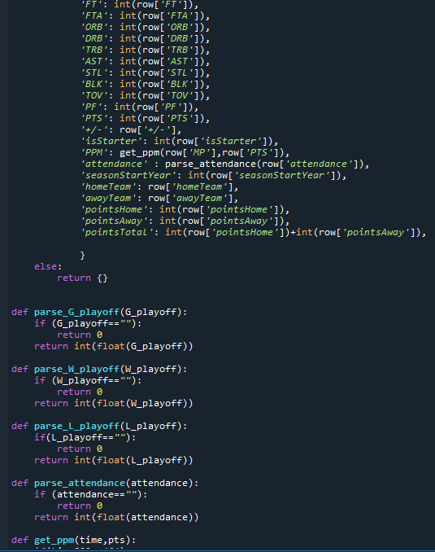
Skripta za ucitavanje podataka (inicijalna sema)

Slide 16
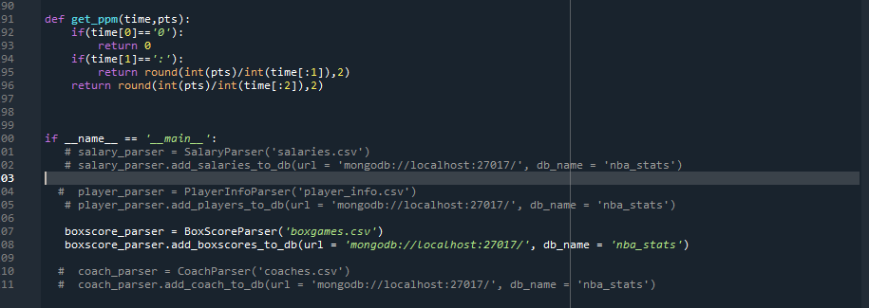
Skripta za ucitavanje podataka (inicijalna sema)

Slide 17
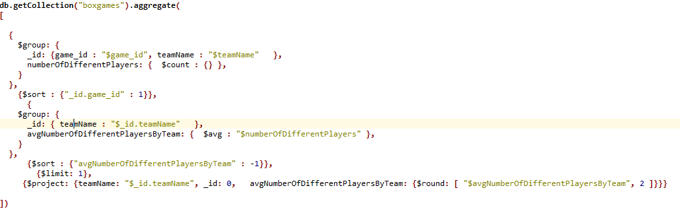
RESENJA UPITA
1. PITANJE

Slide 18
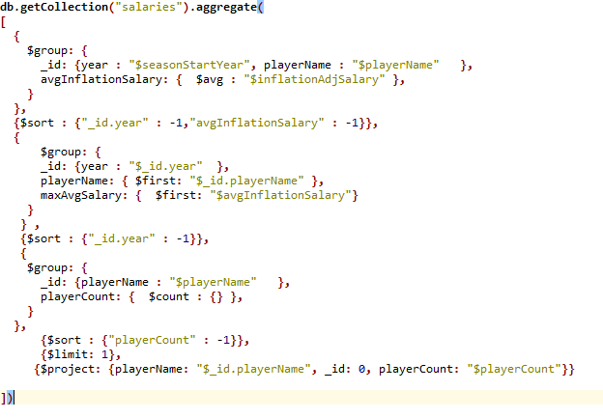
RESENJA UPITA
2. PITANJE

Slide 19
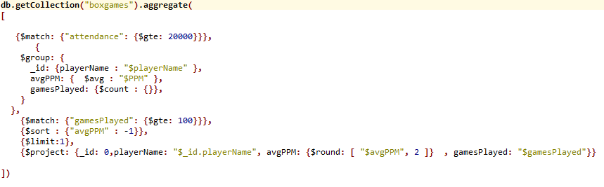
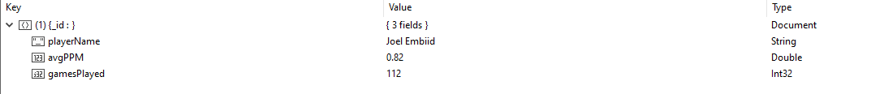
RESENJA UPITA
3.PITANJE

Slide 20
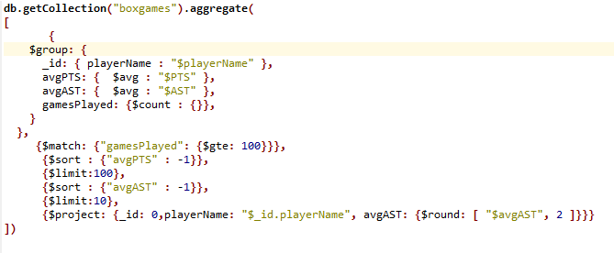
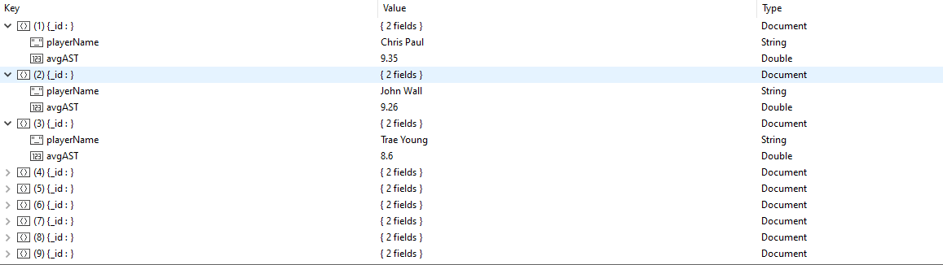
RESENJA UPITA
4. PITANJE

Slide 21
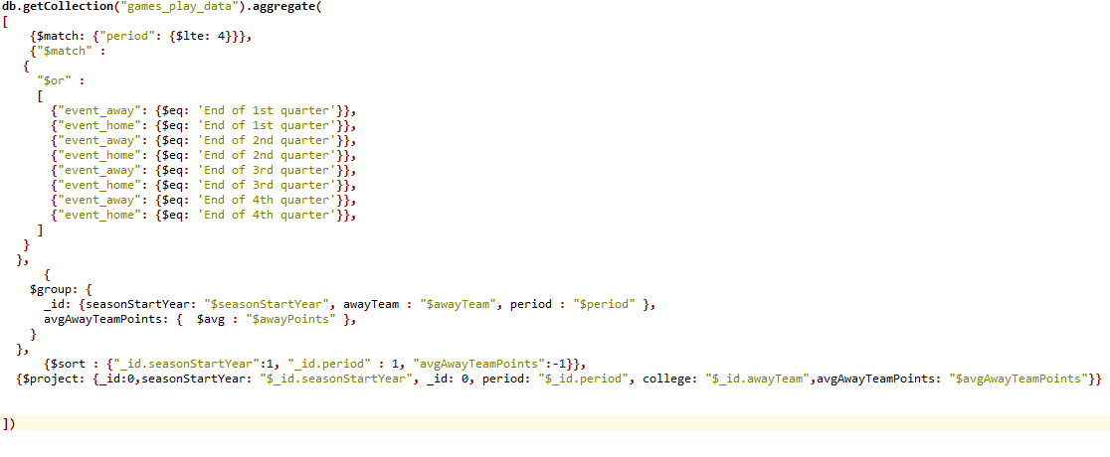
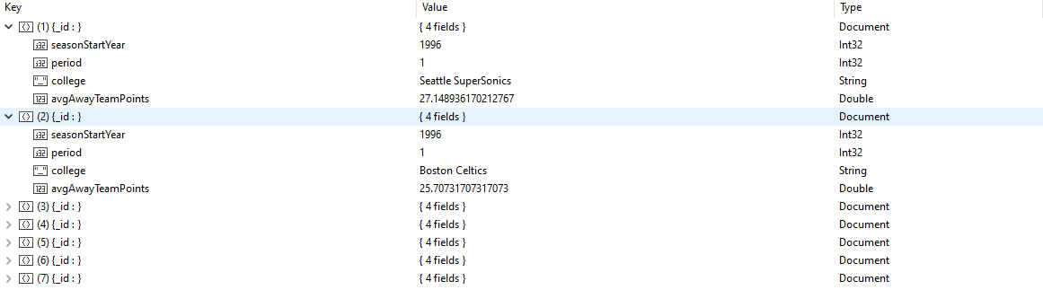
RESENJA UPITA
5. PITANJE

Slide 22
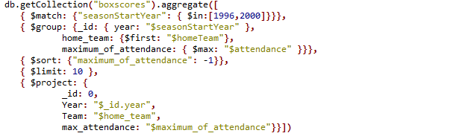
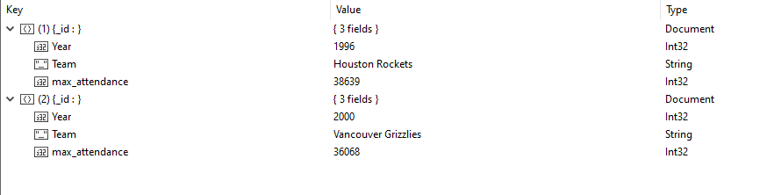
RESENJA UPITA
6. PITANJE

Slide 23
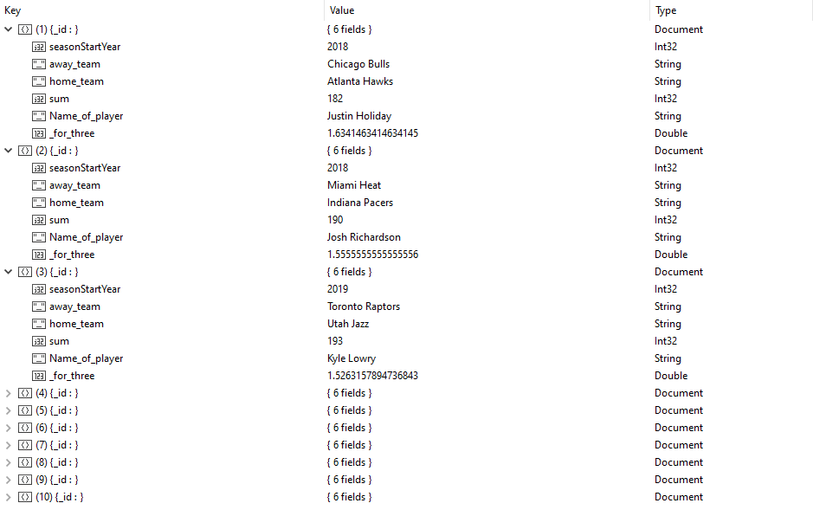
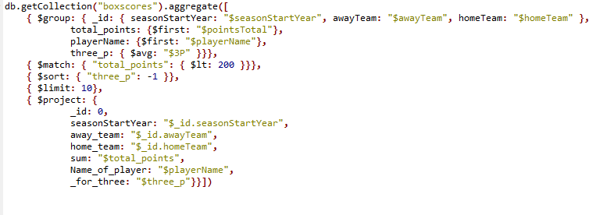
RESENJA UPITA
7. PITANJE

Slide 24
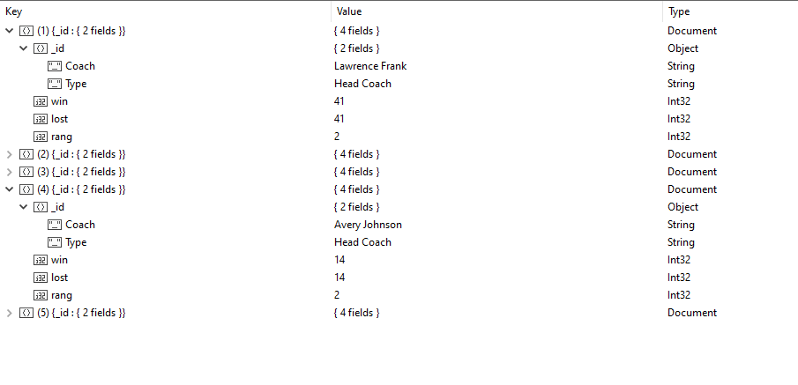
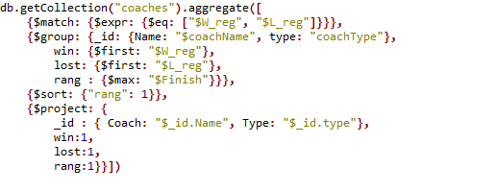
RESENJA UPITA
8. PITANJE

Slide 25
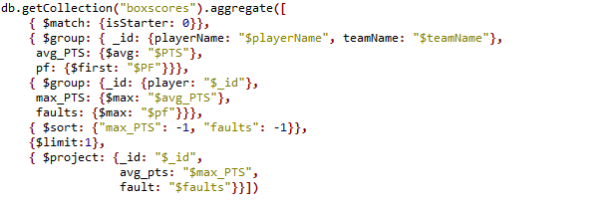
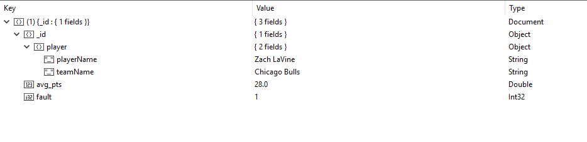
RESENJA UPITA
9. PITANJE

Slide 26
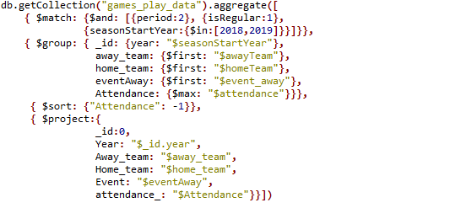
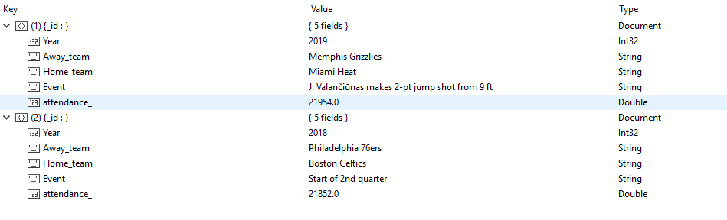
RESENJA UPITA
10. PITANJE

Slide 27
INDEKSI UPITI
1. PITANJE
2. PITANJE
3. PITANJE
4. PITANJE
5. PITANJE

Slide 28
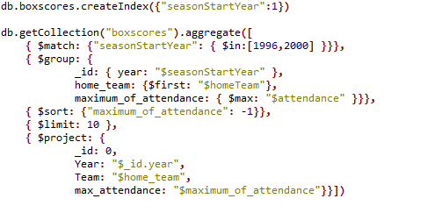
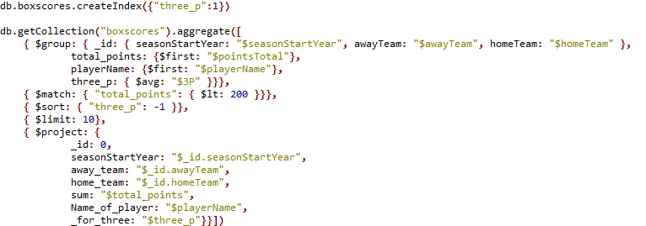
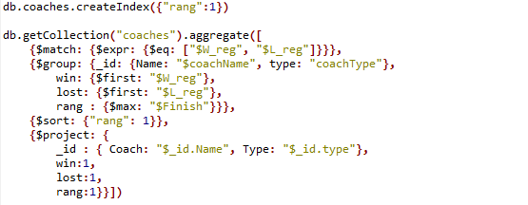
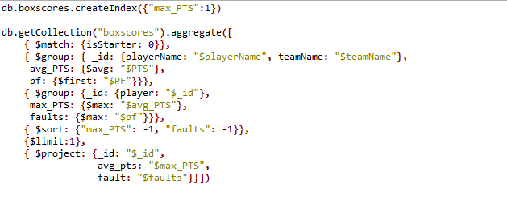
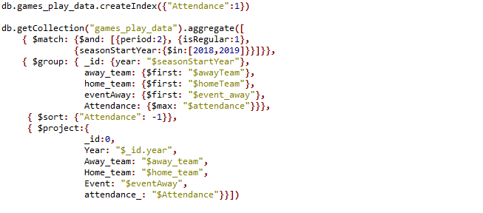
INDEKSI UPITI
6. PITANJE
7. PITANJE
8. PITANJE
9. PITANJE
10. PITANJE

Slide 29

VREME IZVRSAVANJA-INICIJALNI I INDEKSI

Slide 30
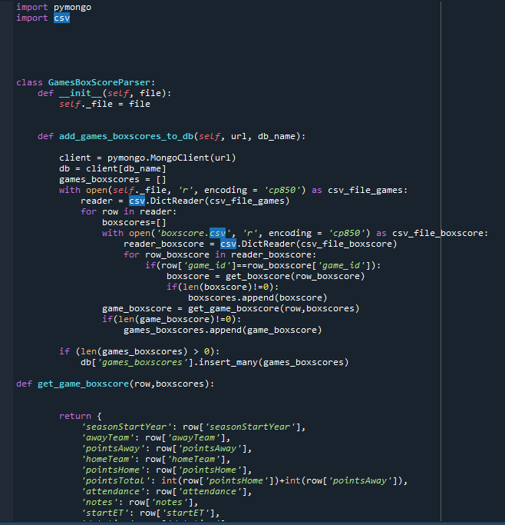
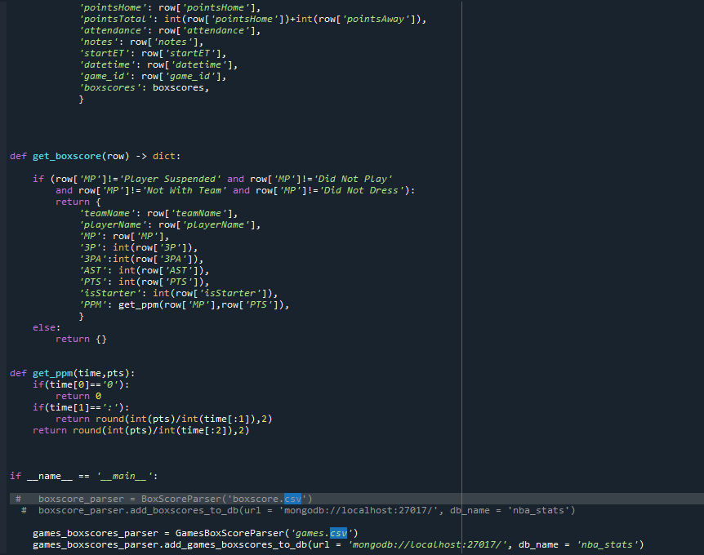
Skripta za ucitavanje podataka (sablon prosirene reference)

Slide 31
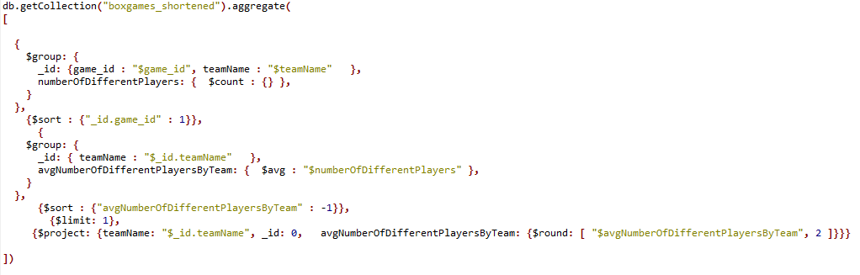
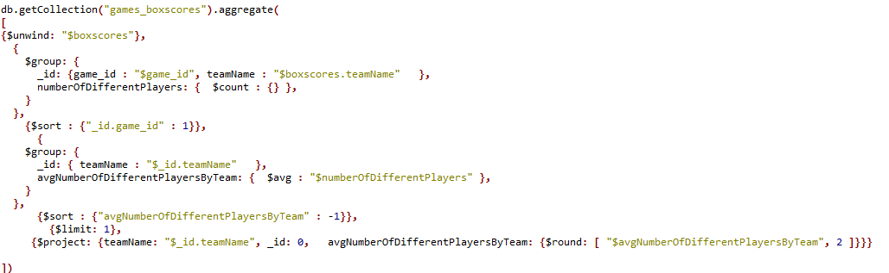
Poredjenje upita nad inicijalnom verzijom logicke seme s upitima nad seme s sablonom prosirene reference (skraceni datasetovi)
1. PITANJE

Slide 32
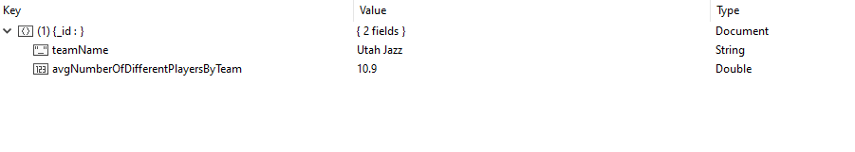
Poredjenje upita nad inicijalnom verzijom logicke seme s upitima nad seme s sablonom prosirene reference (skraceni datasetovi)
1. PITANJE

Slide 33
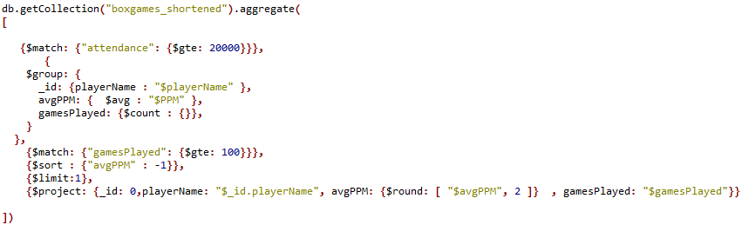
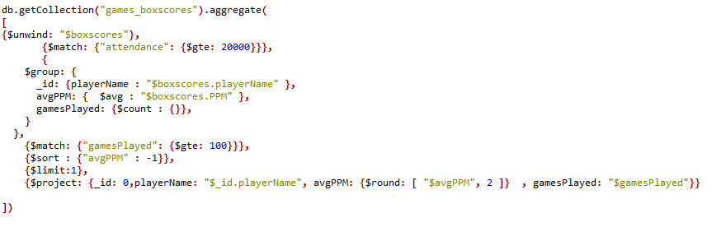
Poredjenje upita nad inicijalnom verzijom logicke seme s upitima nad seme s sablonom prosirene reference (skraceni datasetovi)
3. PITANJE

Slide 34
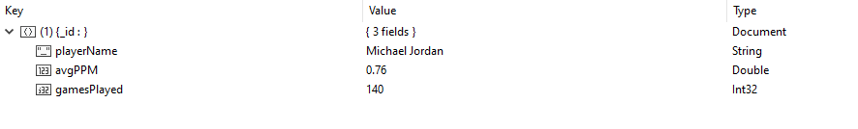
Poredjenje upita nad inicijalnom verzijom logicke seme s upitima nad seme s sablonom prosirene reference (skraceni datasetovi)
3. PITANJE

Slide 35
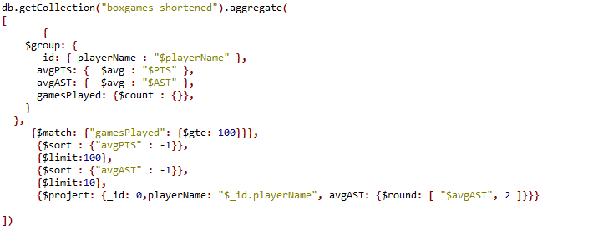
Poredjenje upita nad inicijalnom verzijom logicke seme s upitima nad seme s sablonom prosirene reference (skraceni datasetovi)
PITI I RESENJA UPITA-V1,V2
4. PITANJE

Slide 36
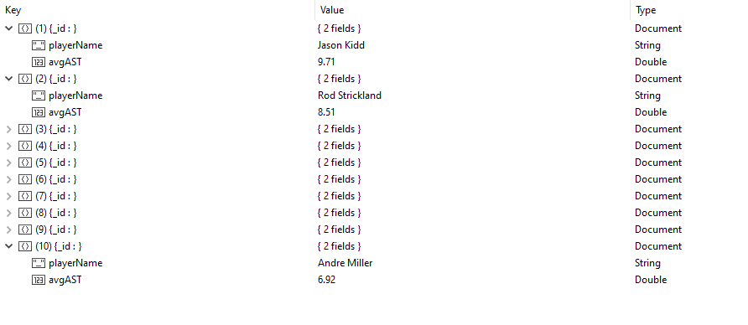
Poredjenje upita nad inicijalnom verzijom logicke seme s upitima nad seme s sablonom prosirene reference (skraceni datasetovi)
4. PITANJE

Slide 37
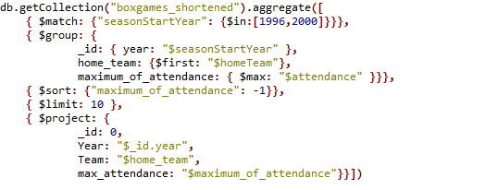
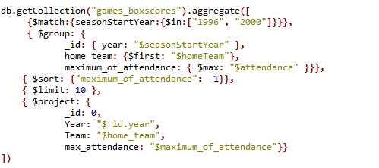
Poredjenje upita nad inicijalnom verzijom logicke seme s upitima nad seme s sablonom prosirene reference (skraceni datasetovi)
6. PITANJE

Slide 38
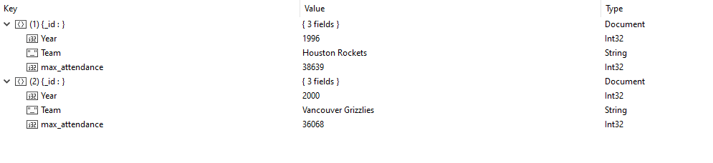
Poredjenje upita nad inicijalnom verzijom logicke seme s upitima nad seme s sablonom prosirene reference (skraceni datasetovi)
6. PITANJE

Slide 39
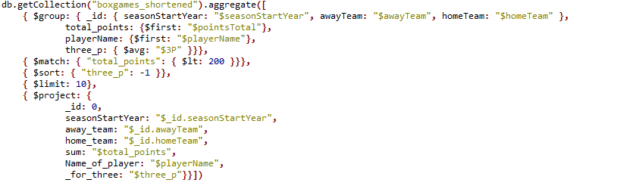
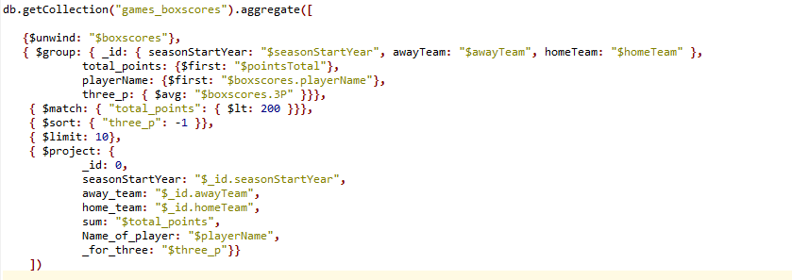
Poredjenje upita nad inicijalnom verzijom logicke seme s upitima nad seme s sablonom prosirene reference (skraceni datasetovi)
7. PITANJE

Slide 40

Poredjenje upita nad inicijalnom verzijom logicke seme s upitima nad seme s sablonom prosirene reference (skraceni datasetovi)
7. PITANJE

Slide 41


Poredjenje upita nad inicijalnom verzijom logicke seme s upitima nad seme s sablonom prosirene reference (skraceni datasetovi)
9. PITANJE

Slide 42

Poredjenje upita nad inicijalnom verzijom logicke seme s upitima nad seme s sablonom prosirene reference (skraceni datasetovi)
9. PITANJE

Slide 43
Poredjenje upita nad inicijalnom verzijom logicke seme s upitima nad seme s sablonom prosirene reference (skraceni datasetovi)

Slide 44

HVALA NA PAZNJI!

